Slide 1
ОБШЕЕ МЕРОПРИЯТИЕ ПО ПРОФИЛАКТИКЕ ДЕТСКОГО ДОРОЖНО-ТРАНСПОРТНОГО ТРАВМАТИЗМА.
Дата проведения
25.02.2013г
"Правила
дорожного
движения и дорожные знаки".

Slide 2
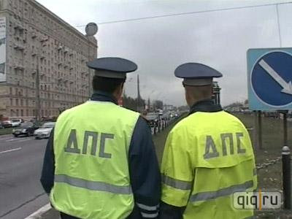
Дорожные знаки

Slide 3
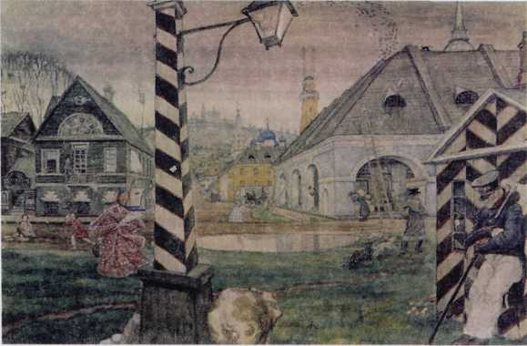
Из истории дорожных знаков…
Первые дорожные знаки на Руси возникли при царе Алексее Михайловиче (1629 – 1676). Он построил себе дворец в селе Коломенском. И между Москвой и Коломенским он велел поставить через каждую версту
(1, 07 км) высокие нарядные столбы. Любому прохожему и проезжему они видны были издалека.

Slide 4
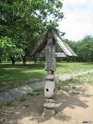

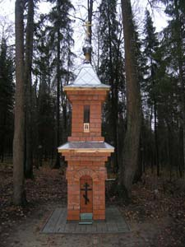
В древности таких крестов и часовенок по всей России было очень много. Обычно их ставили на перекрестках дорог, либо в особо опасных местах.

Slide 5
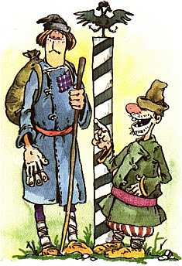
Память о тех первых столбах сохранилась в поговорке «вымахал с коломенскую версту» - о людях высокого роста.

Slide 6


ПЕРВЫЕ ПРАВИЛА ДОРОЖНОГО ДВИЖЕНИЯ
Впервые в России водительские права получил извозчик. На плотной глянцевой бумаге черным по белому было написано: “Оный билет выдан извозчику Рождественской части, дворовому человеку (т.е. крепостному) Ивану сына Иванова”. И дата – 1784.

Slide 7
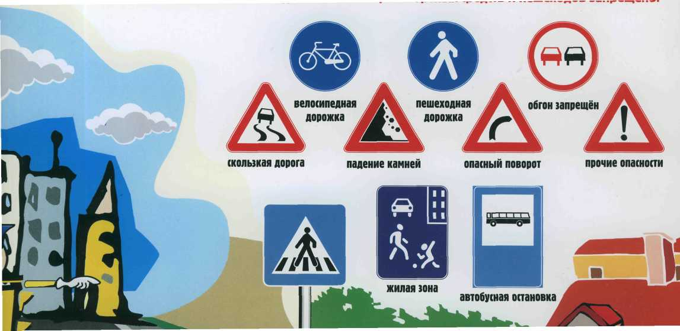
Современные дорожные знаки.
Во всех странах мира используют одинаковые знаки, чтобы любой пешеход или водитель, откуда бы он ни приехал, мог свободно в них ориентироваться.

Slide 8

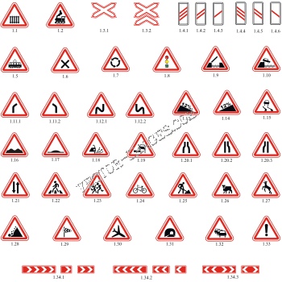
Предупреждающие

Slide 9
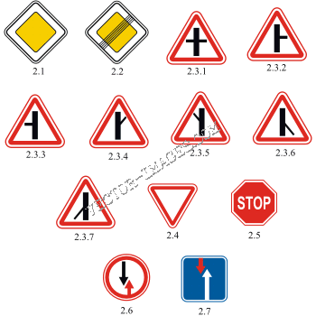
Знаки приоритета

Slide 10
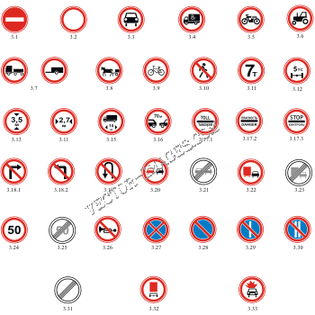
Запрещающие

Slide 11
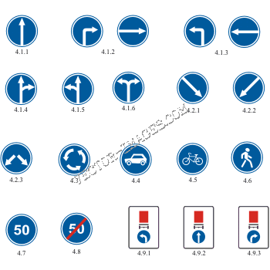
Предписывающие

Slide 12
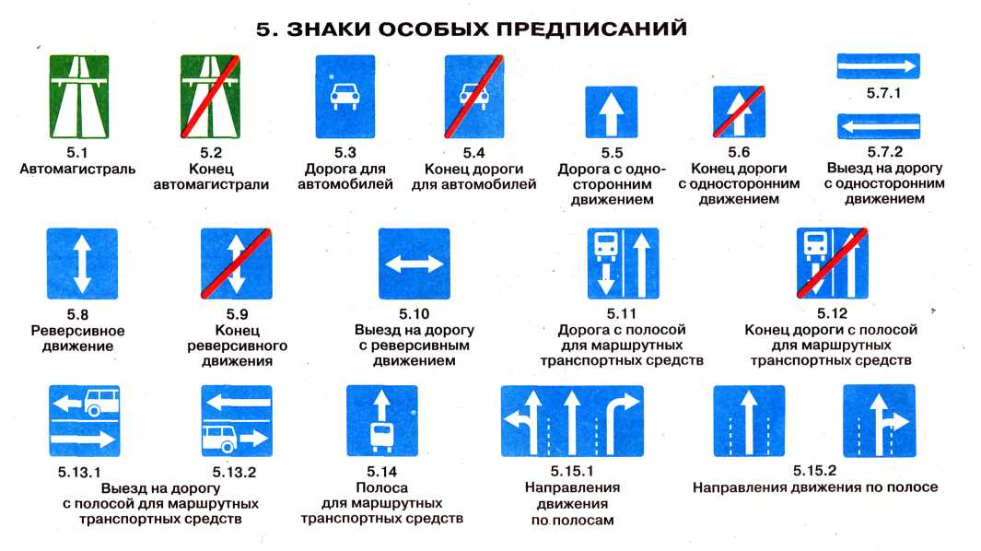
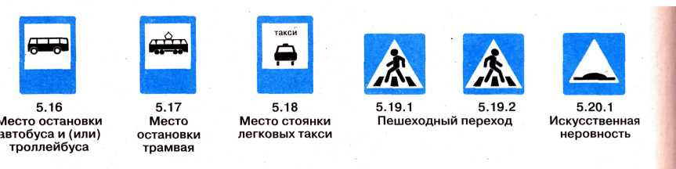
Эти знаки вводят или отменяют определённые режимы движения.

Slide 13
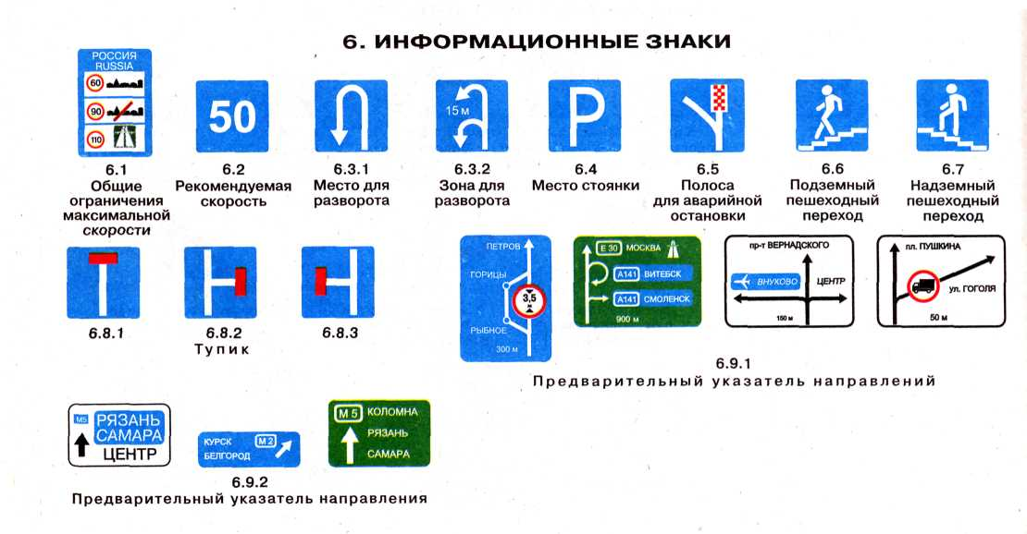
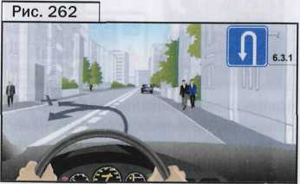
Информируют о расположении населённых пунктов и других объектов, а также об установленных или рекомендуемых режимах движения.

Slide 14
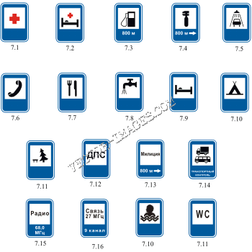
Знаки сервиса и
дополнительной информации

Slide 15
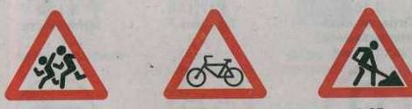
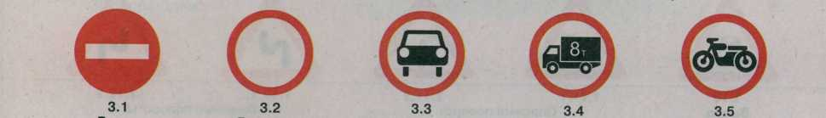
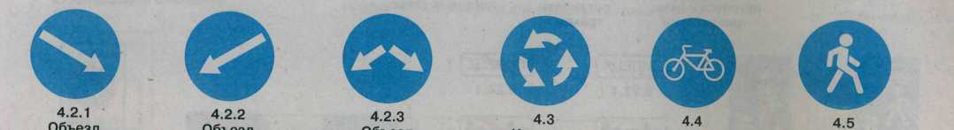
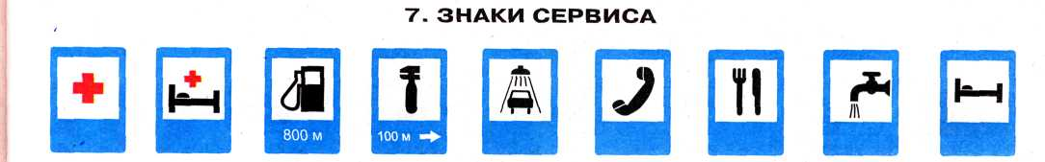
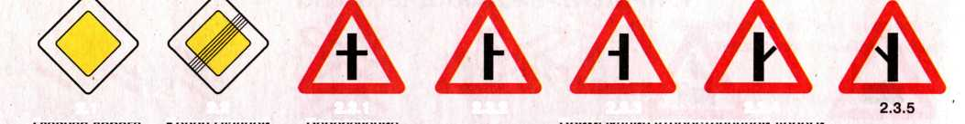
К какой группе относятся эти дорожные знаки?
Запрещающие
Предписывающие
Предупреждающие
Знаки сервиса
Знаки особых предписаний
Знаки приоритета
Нет информационных знаков

Slide 16
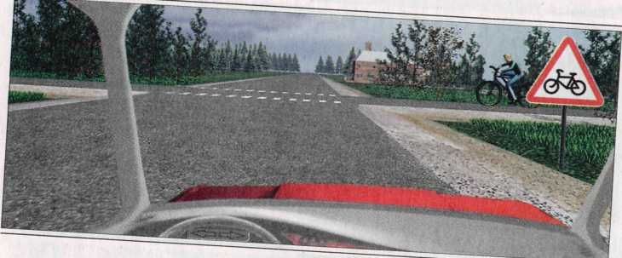
Что вы сделаете в данной ситуации ?
1.Вы уступите дорогу велосипедисту.
2.Вы, имея преимущество, продолжите движение, приняв меры предосторожности.
Ответ №2

Slide 17
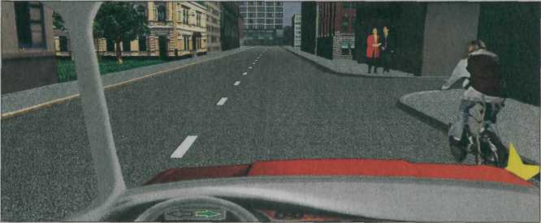
Съезжая с дороги на прилегающую справа территорию, Вы:
1.Пользуетесь преимуществом перед другими участниками движения.
2.Должны уступить дорогу только пешеходам.
3.Должны уступить дорогу только велосипедисту.
4Должны уступить дорогу пешеходам и велосипедисту.
Ответ №4

Slide 18
Кроссворд
1
2
3
4
5
6
7
8
НАЗАД
9
3. Не похож я на коня,
Но седло есть у меня-
Спицы есть- они, признаться,
Для вязанья не годятся.
6. Как называется место, где пересекаются улицы и дороги.
8. На самом перекрёстке висит колдун трёхглазый,
Но никогда не смотрит тремя глазами сразу.
5. Опоясал каменный ремень
Сотни городов и деревень.
4. Как называется участник дорожного движения, идущий по тротуару.
9. Шагаешь- впереди лежит
Оглянешься- домой бежит.
2. Как называют место, где ожидают транспорт.
7. Как называется дорожка, по которой идут пешеходы?
1. Как называется часть загородной дороги?

Slide 19
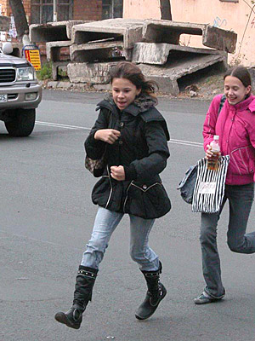
Пешеход, помни для остановки движущегося средства нужно время и пространство!

Slide 20
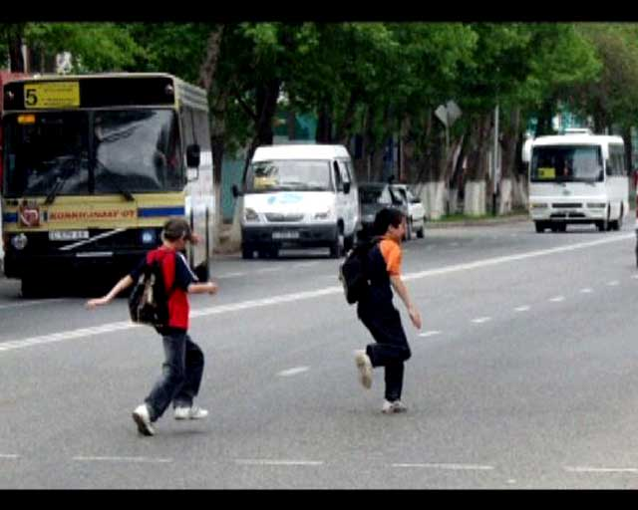
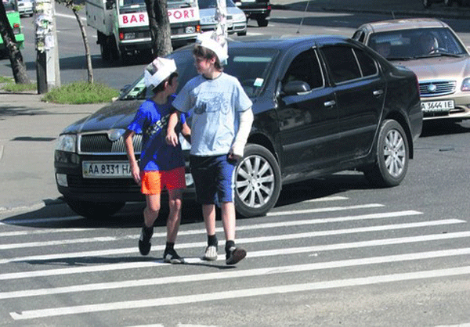
Дорога- объект повышенной опасности!

Slide 21
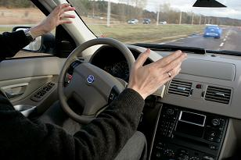
Время реакции водителя на препятствие 05,-1,2 секунды.

Slide 22
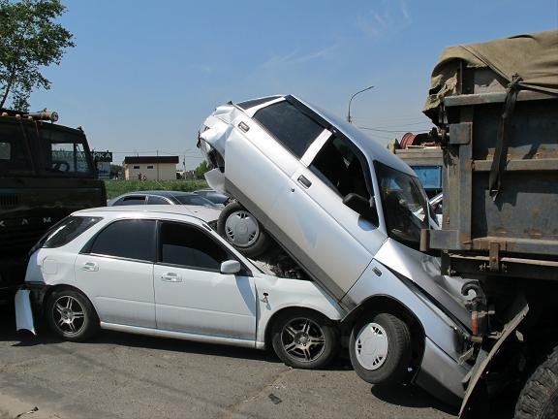
Тормозной путь зависит от скорости движения.

Slide 23
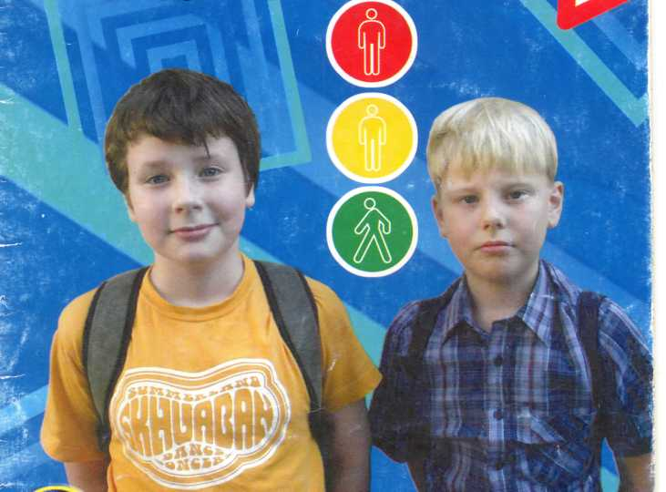
"Дисциплина на улицах, дорогах и в транспорте - залог безопасности».

Slide 24
Источники
http://images.yandex.ru
Газета «Добрая Дорога Детства» №17 2010г

